Slide 1
Integrais Múltiplas
e
Iteradas

Slide 2
Integrais Múltiplas
I. Integrais duplas em retângulos.
Comparando significados
Assim como a integral definida de uma função de uma
variável representa uma área com sinal, a integral
dupla de uma função de duas variáveis representa
um volume com sinal.
Na figura seguinte, vemos o retângulo R, domínio da
função de duas variáveis z = f(x,y). No caso temos
a função sempre positiva em R, ou seja, o gráfico da
função (superfície) está acima do plano Oxy.

Slide 3
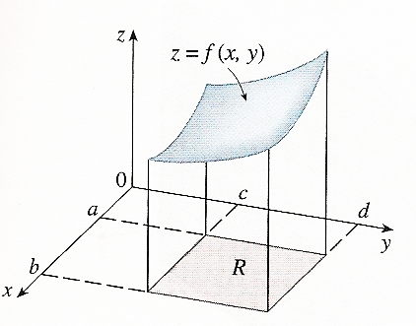

Slide 4
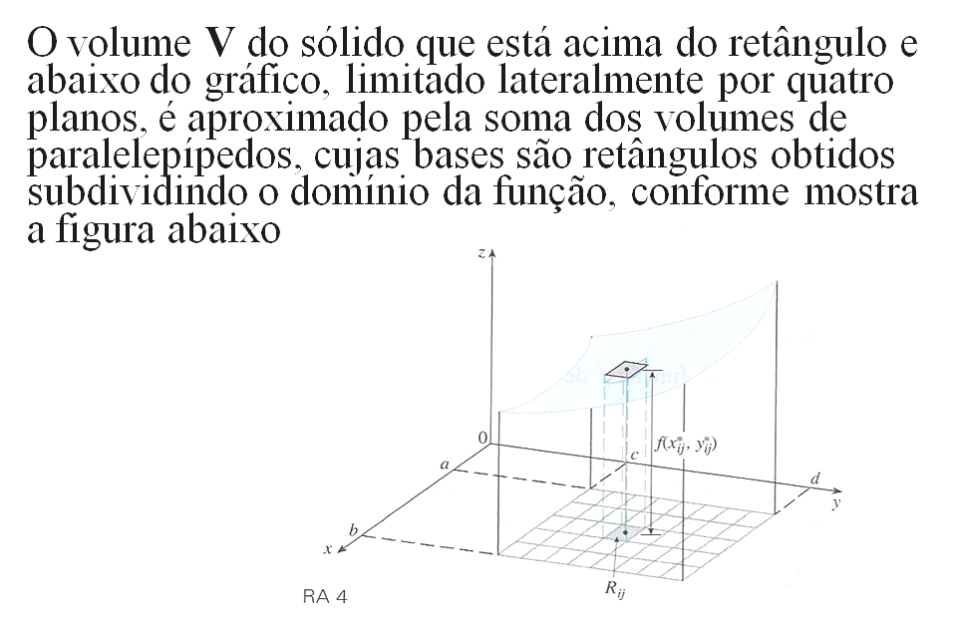

Slide 5
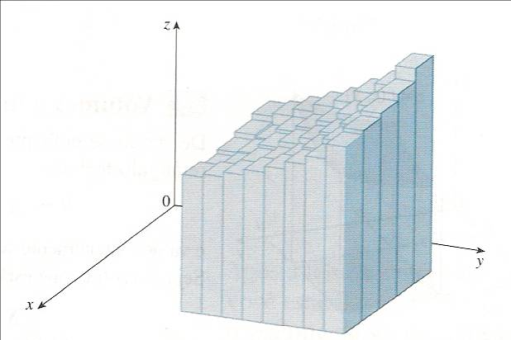
Observando a figura anterior, notamos que a altura de
de cada pequena caixa (paralelepípedo) é dada pelo
valor de f(x,y) calculado no centro da base, e o
pequeno volume da caixa é: dV = f(x,y)∙dA. Aqui, dA
é a área da pequena base: dA = dx ∙ dy = dy ∙ dx.
A figura abaixo ilustra uma aproximação.

Slide 6
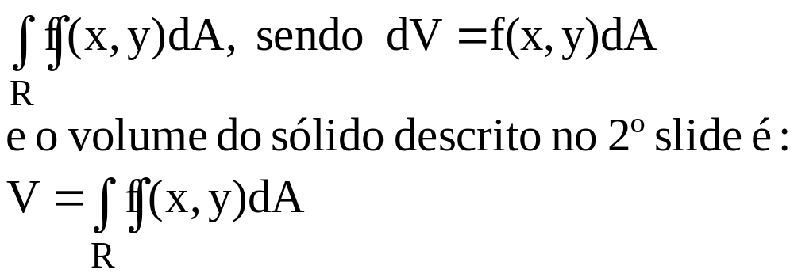
Subdividindo o domínio R ao infinito, obtemos o
volume V do sólido descrito no 2º slide.
O limite da soma dos volumes das caixas é
denominado a integral dupla de z = f(x,y) no
domínio R, e é denotado por:

Slide 7
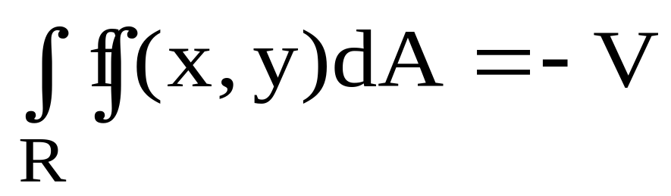
Se a função z = f(x,y) for negativa em R, isto é, se
o gráfico da função estiver abaixo do plano Oxy,
então, denominando V o volume do sólido que está
abaixo de R e acima do gráfico, limitado lateralmente
pelos quatro planos verticais já mencionados, temos:

Slide 8
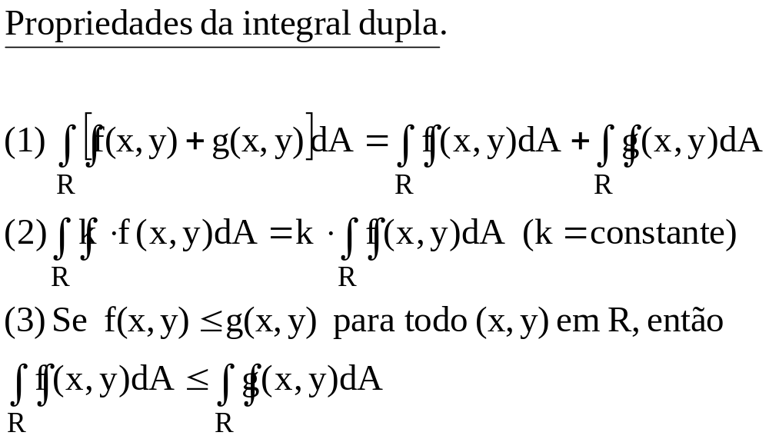

Slide 9
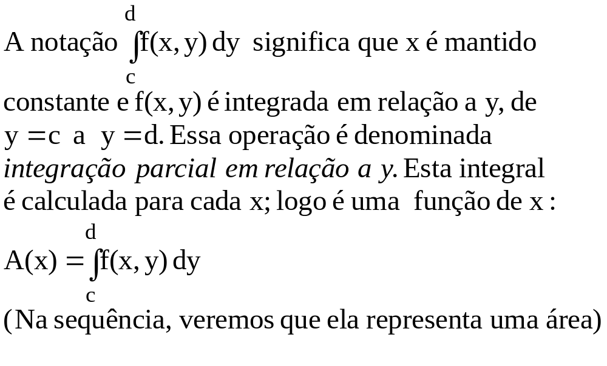
Integrais Iteradas
Seja z = f(x,y), definida no retângulo R=[a,b]×[c,d]

Slide 10
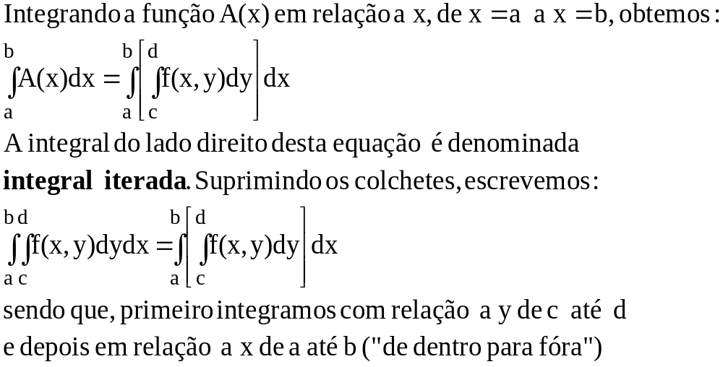

Slide 11
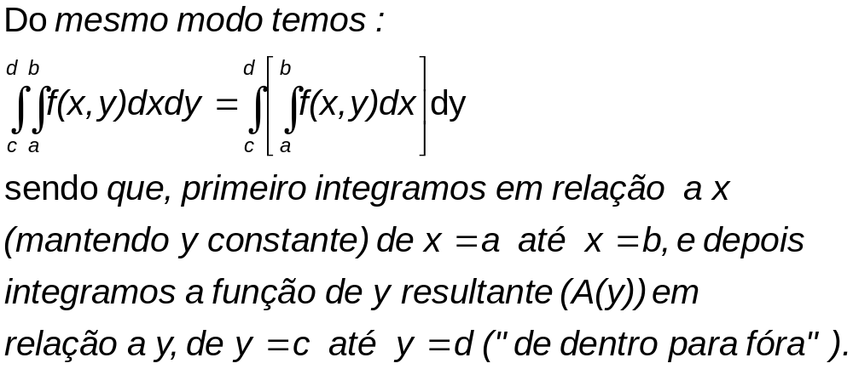

Slide 12
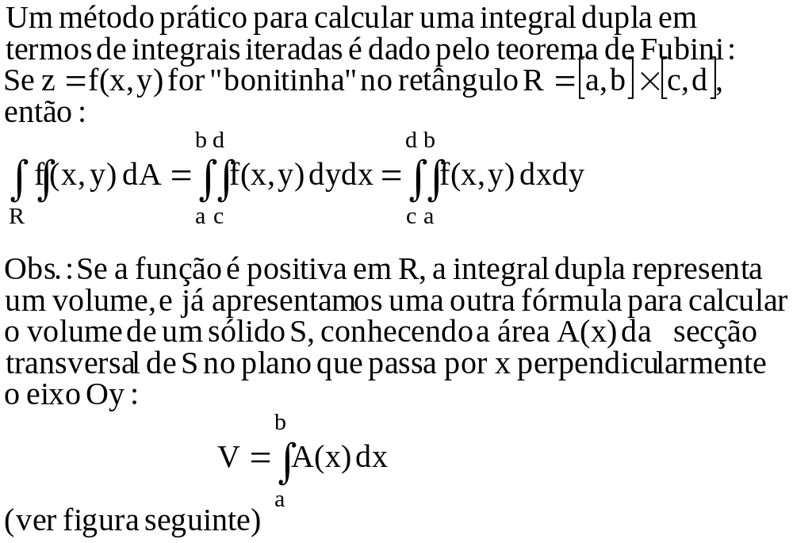

Slide 13
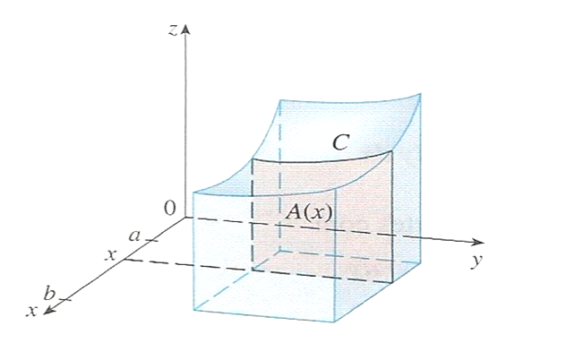
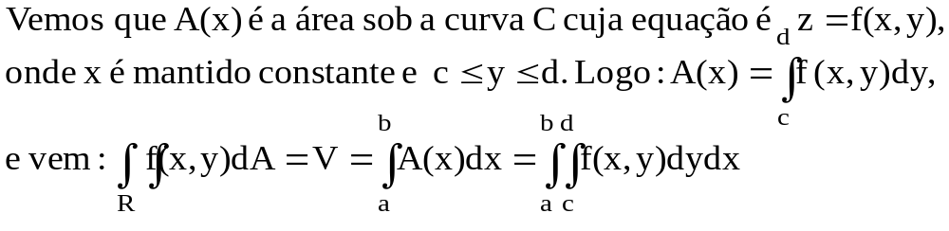

Slide 14
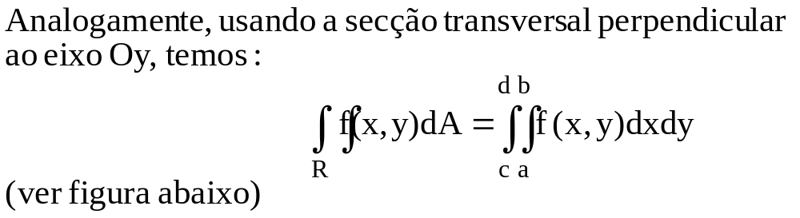
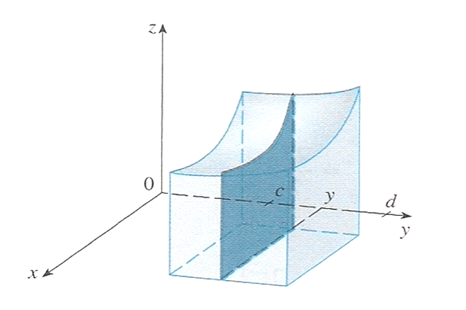

Slide 15

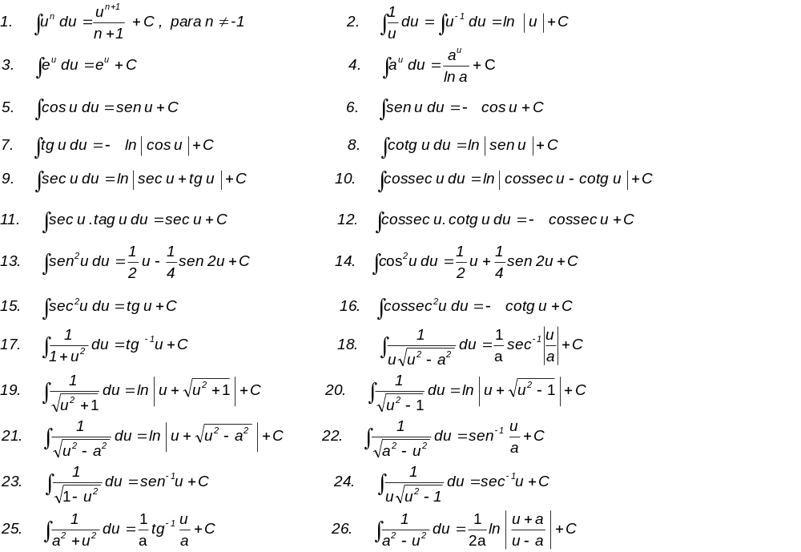
Fórmulas de Integração

Slide 16
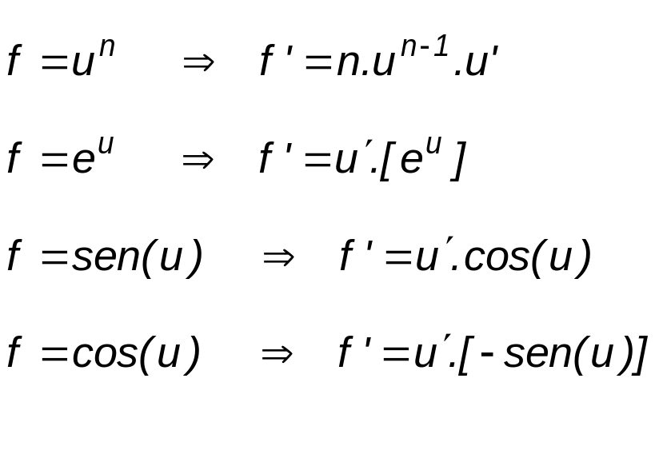
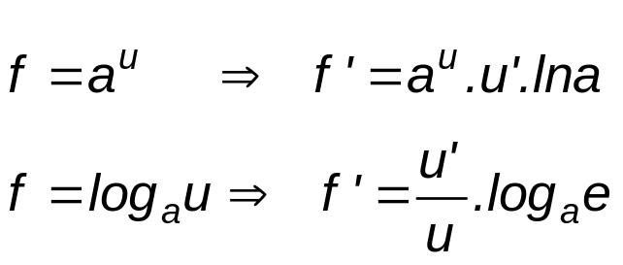
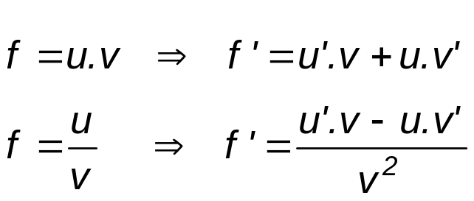
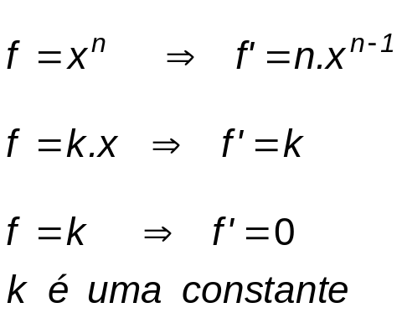
Fórmulas de Derivação

Slide 17
EXEMPLOS

Slide 18
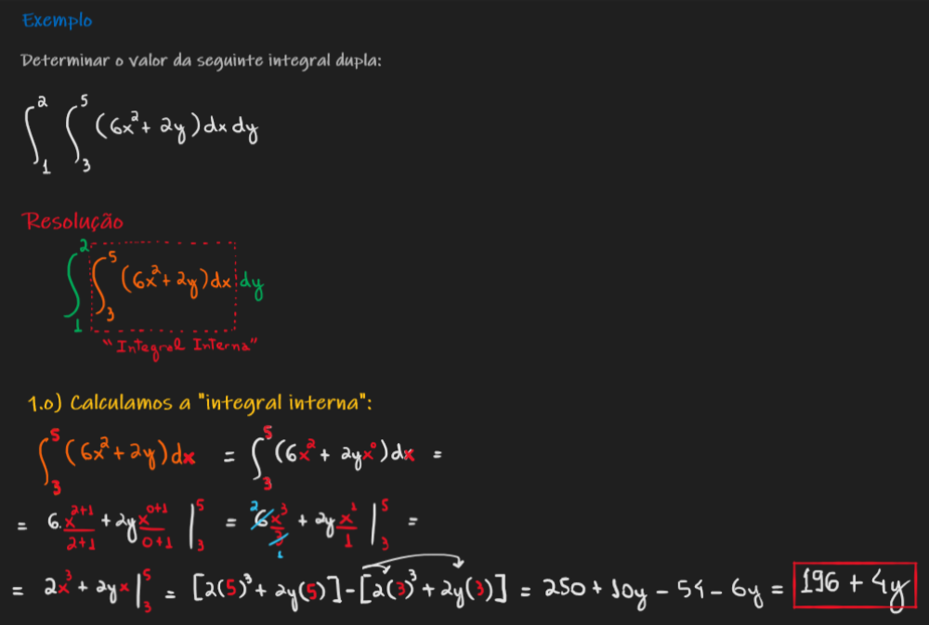


Slide 19
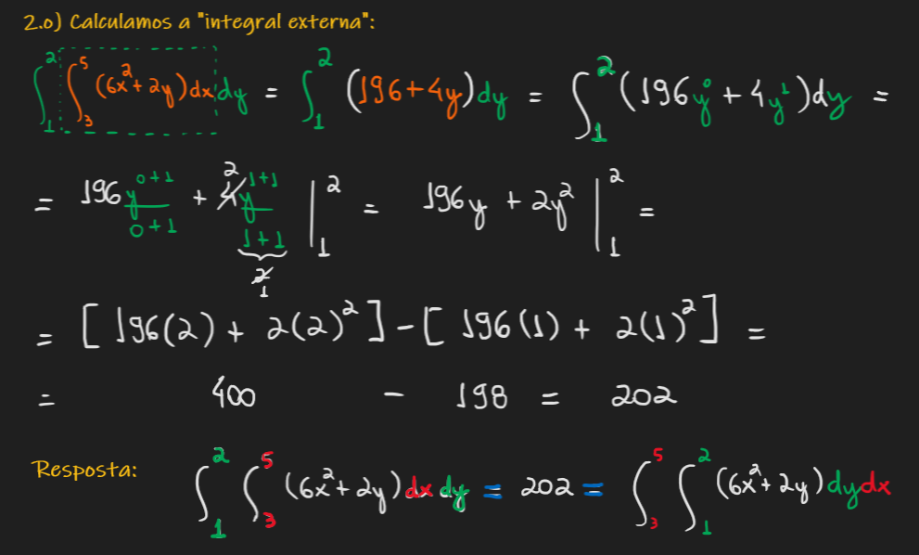

Slide 20
EXERCÍCIOS

Slide 21
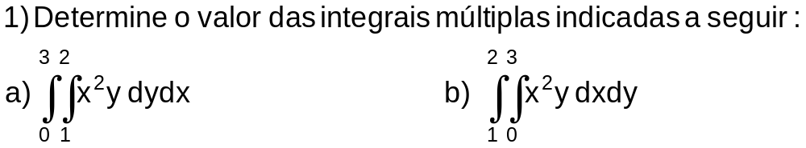
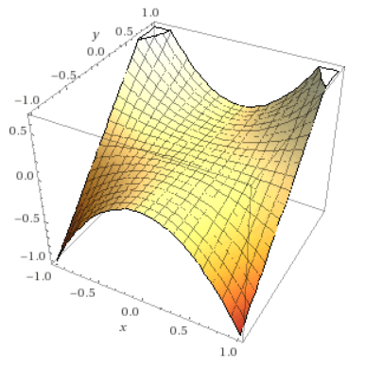
f(x) = x²y

Slide 22
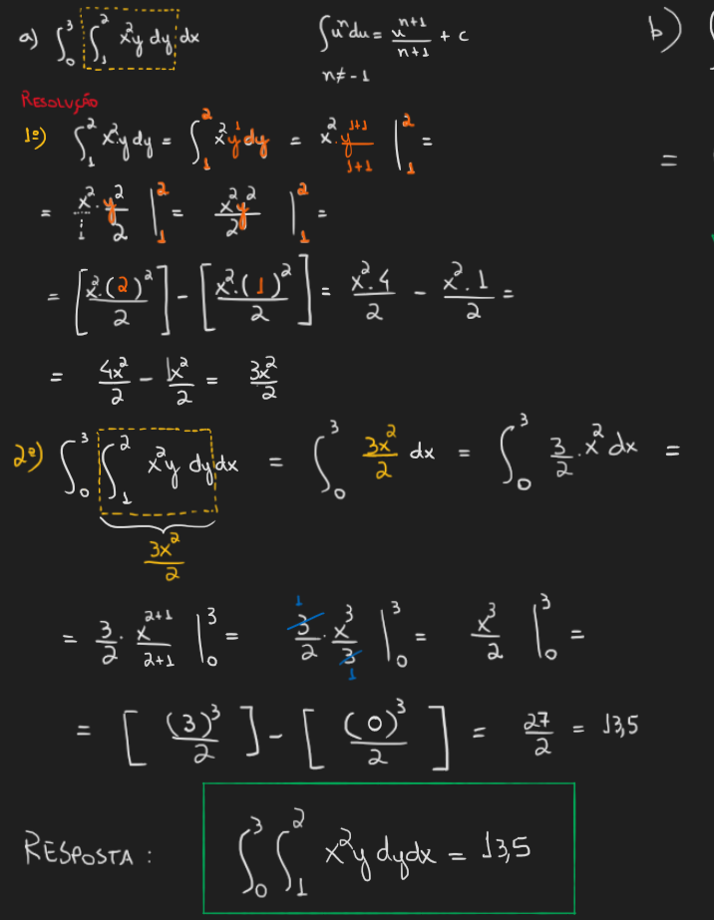
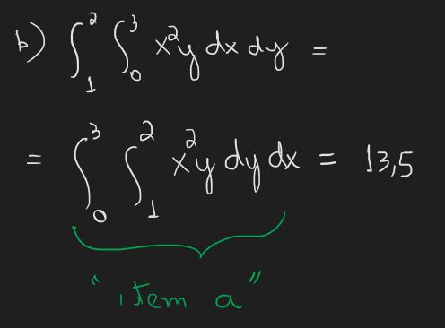

Slide 23
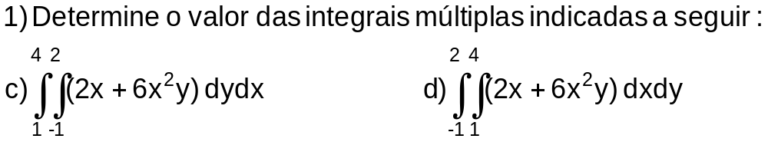
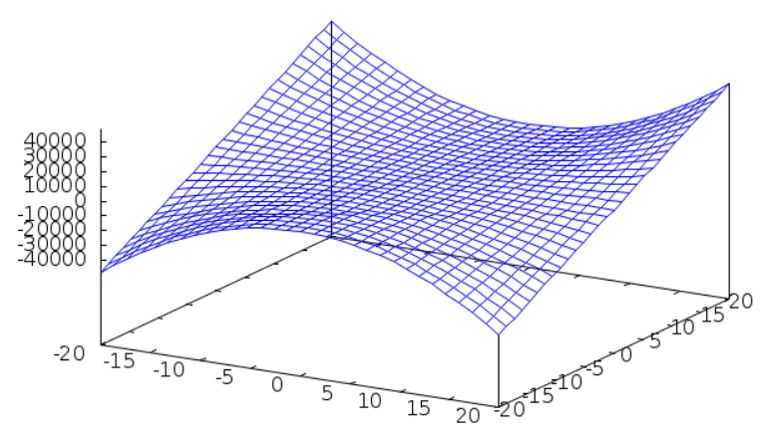
z = 2x + 6x²y

Slide 24
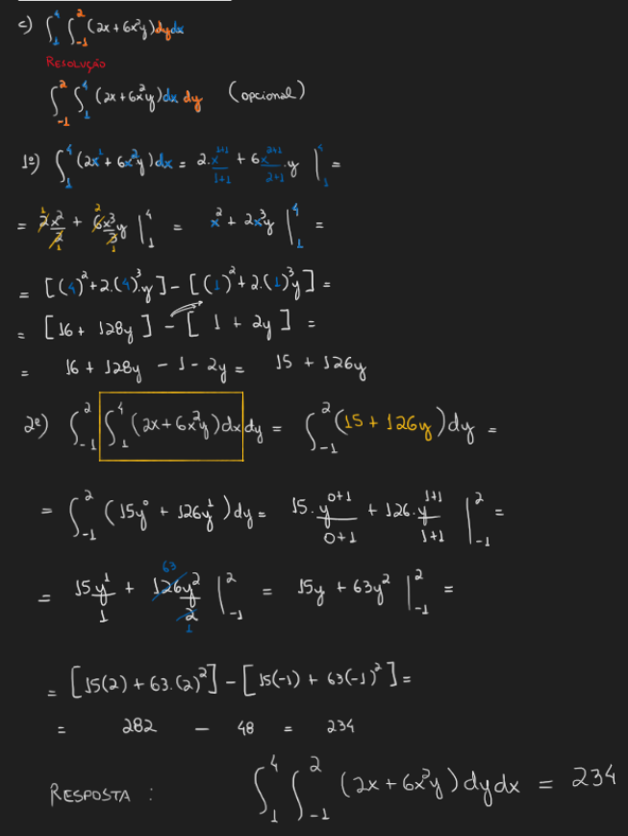

Slide 25
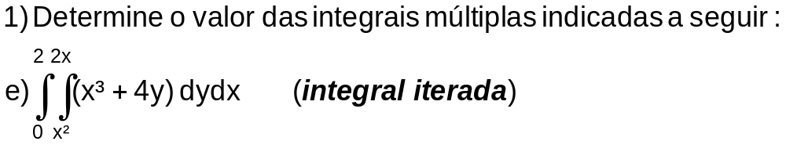
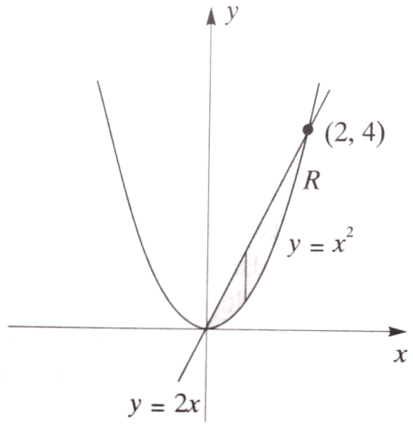
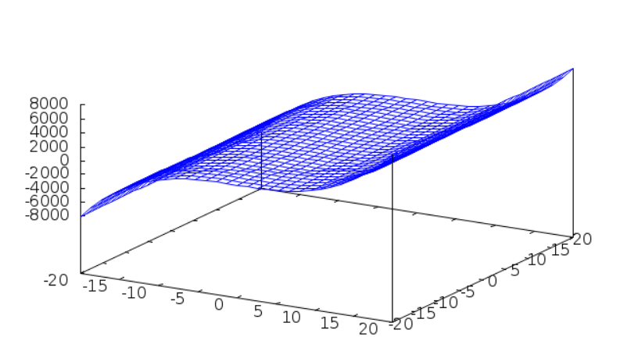
f(x,y) = x³ + 4y

Slide 26
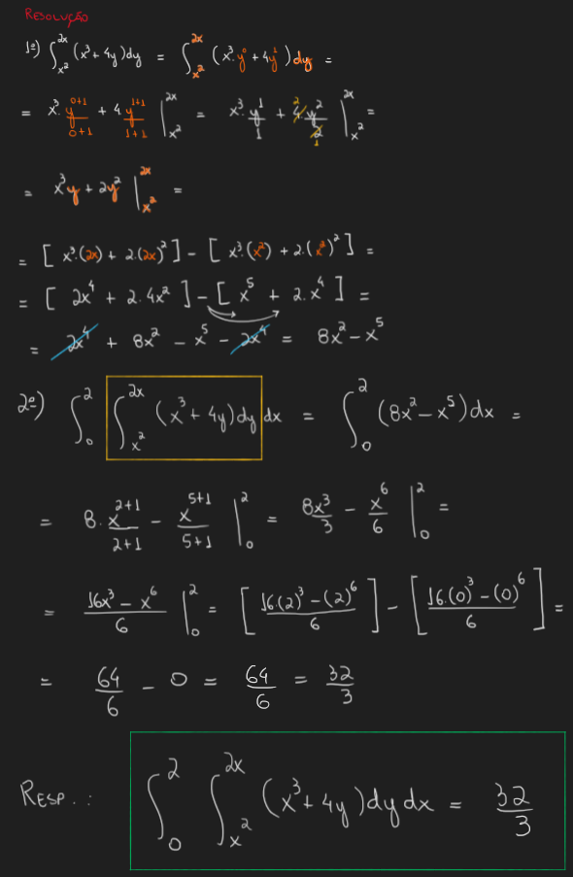

Slide 27
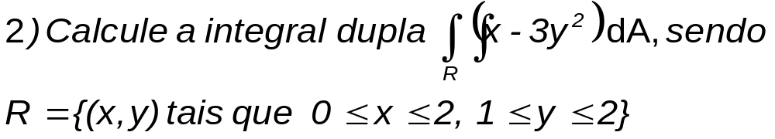
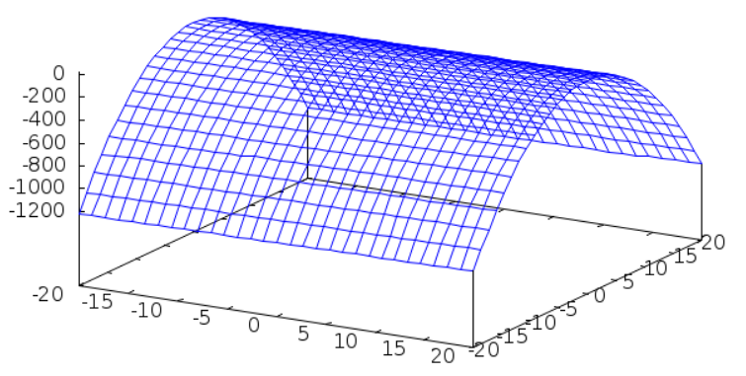
f(x,y) = x – 3y²

Slide 28
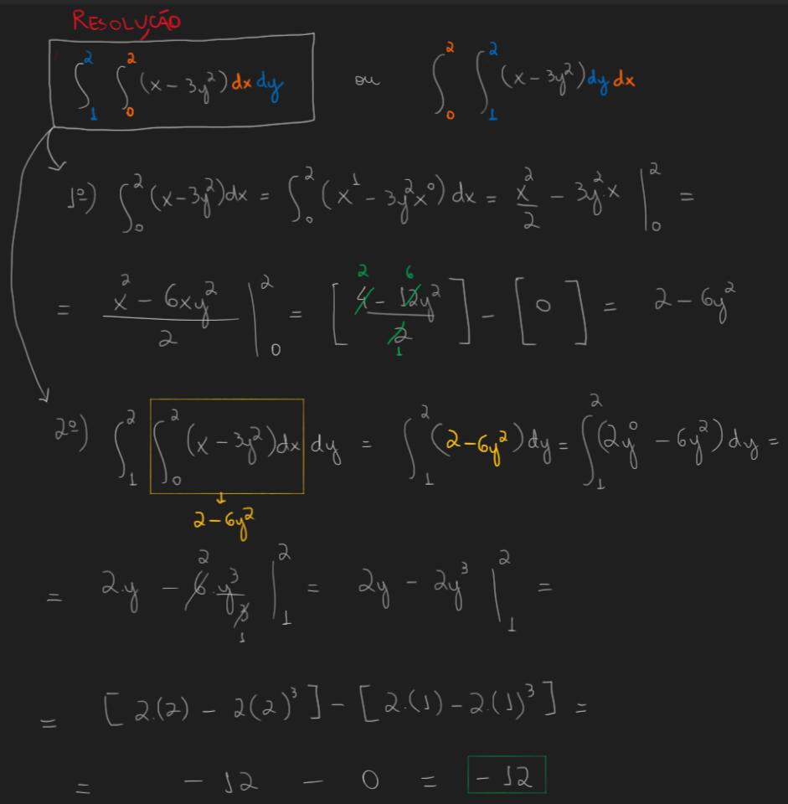

Slide 29
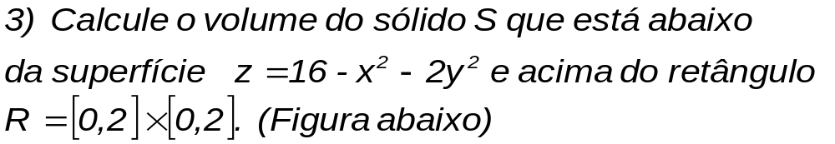
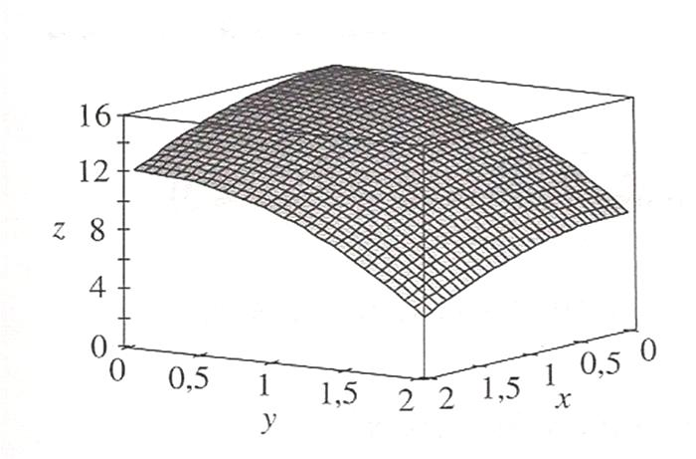

Slide 30
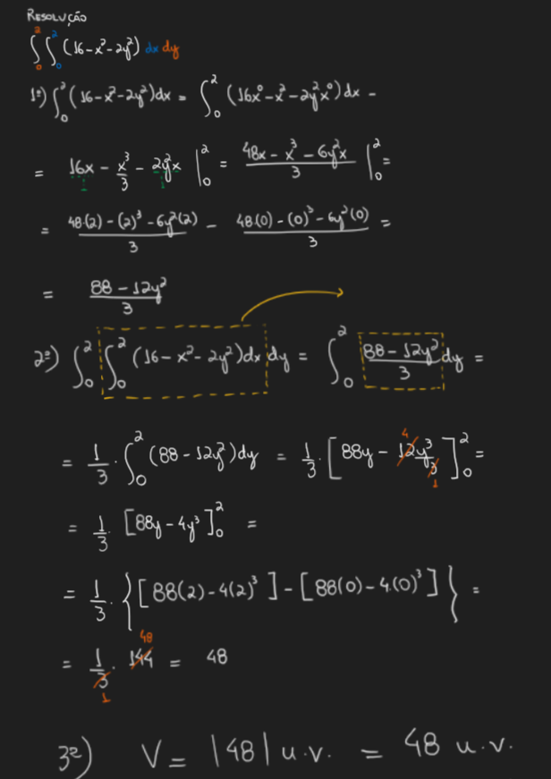

Slide 31
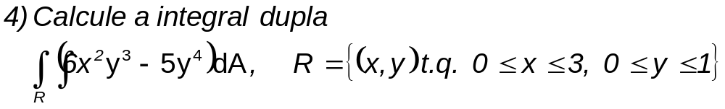
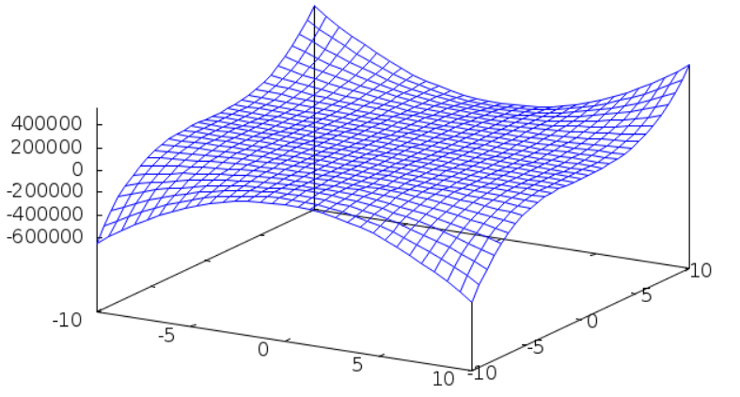
f(x,y) = 6x²y³ - 5y⁴

Slide 32
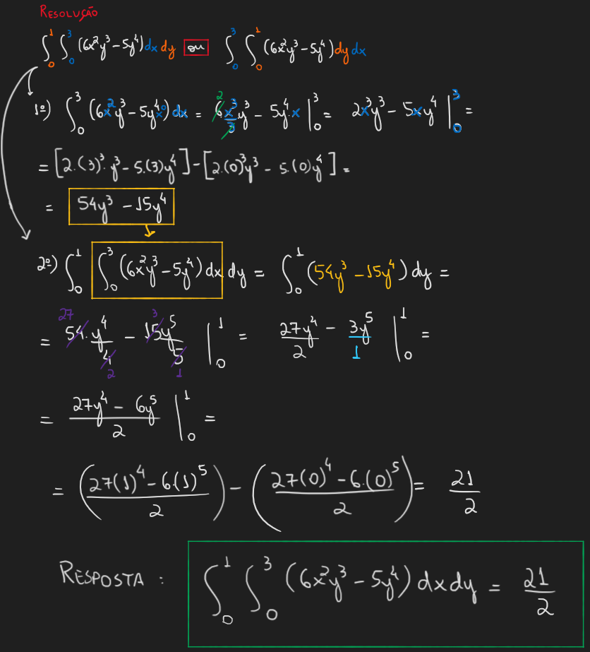

Slide 33
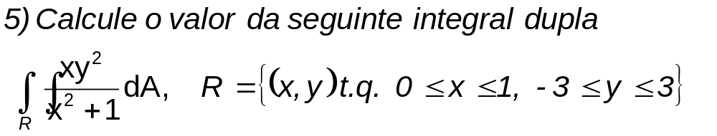
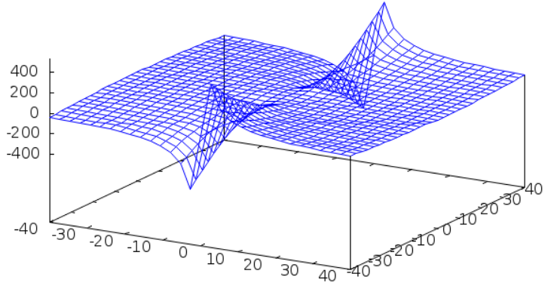
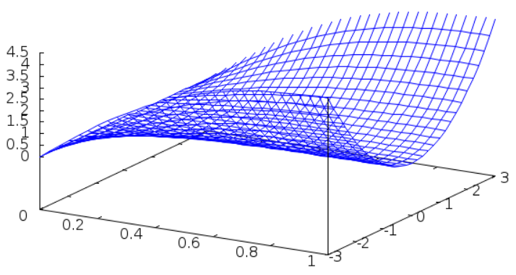
f(x,y) = xy²/(x² + 1)
f(x,y) = xy²/(x² + 1)

Slide 34
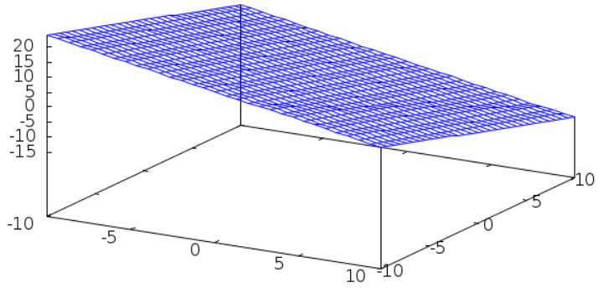
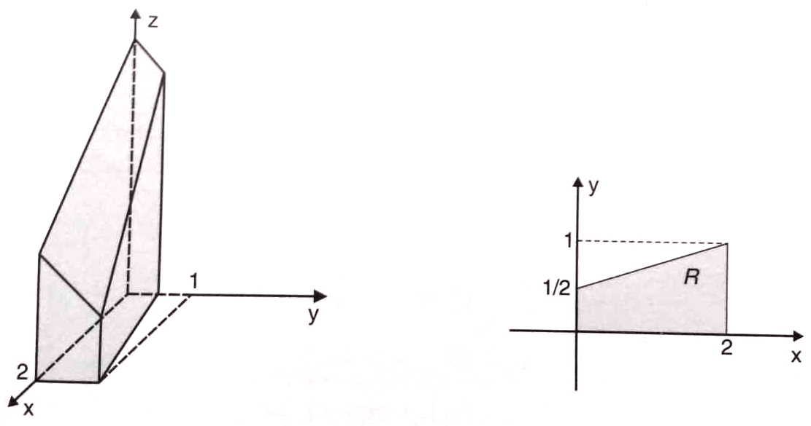
6) Calcule o volume do sólido delimitado superiormente pela superfície gerada pela função z = f(x,y) = 4 – x – y , inferiormente pela região R delimitada por x = 0, x = 2, y = 0 e y = x/4 +1/2 e lateralmente pelo cilindro vertical cuja base é o contorno de R.

Slide 35
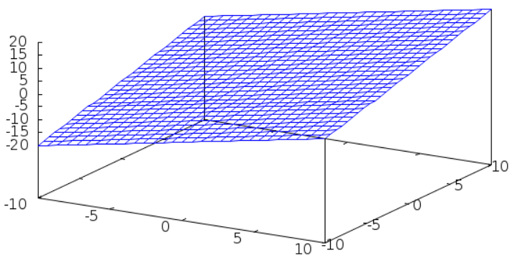
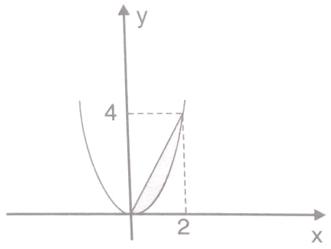
7) Calcule o volume do sólido delimitado superiormente pela superfície gerada pela função z = f(x,y) = x + y , inferiormente pela região R delimitada por x = 0, x = 2, y = x² e y = 2x e lateralmente pelo cilindro vertical cuja base é o contorno de R.

Slide 36
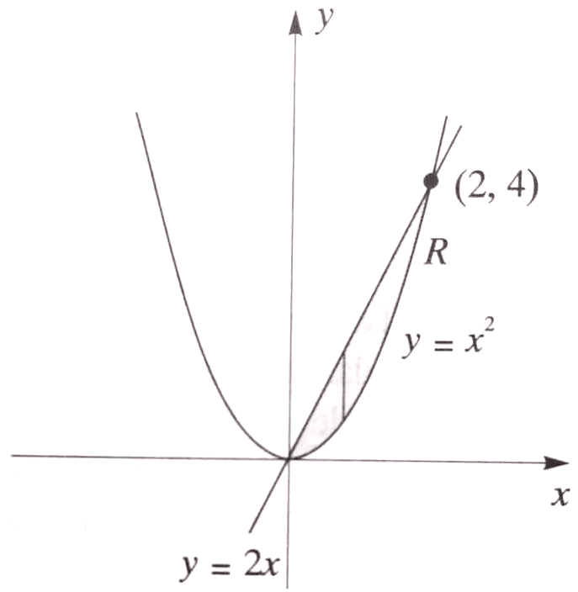
8) Calcule o volume do sólido delimitado superiormente pela superfície gerada pela função z = f(x,y) = x³ + 4y , inferiormente pela região R delimitada por x = 0, x = 2, y = x² e y = 2x e lateralmente pelo cilindro vertical cuja base é o contorno de R.
f(x,y) = x³ + 4y

Slide 37
Respostas

Slide 38
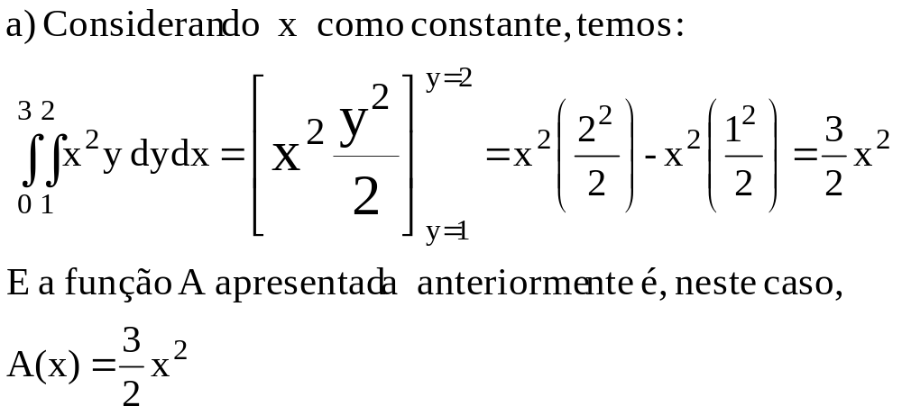
Solução – Questão 1

Slide 39

Solução – Questão 1

Slide 40

Solução – Questão 1

Slide 41

Solução – Questão 1

Slide 42

Solução – Questão 2

Slide 43

Solução – Questão 2

Slide 44

Solução – Questão 3

Slide 45

Respostas

Slide 46
http://www.wolframalpha.com/widgets/view.jsp?id=6f74c8435040443115340180b223bb21
http://www.calculadoraonline.com.br/grafica-avancada

